Slide 1

Organización
de computadoras
Genaro Camele

Slide 2
Circuitos Combinatorios

Slide 3
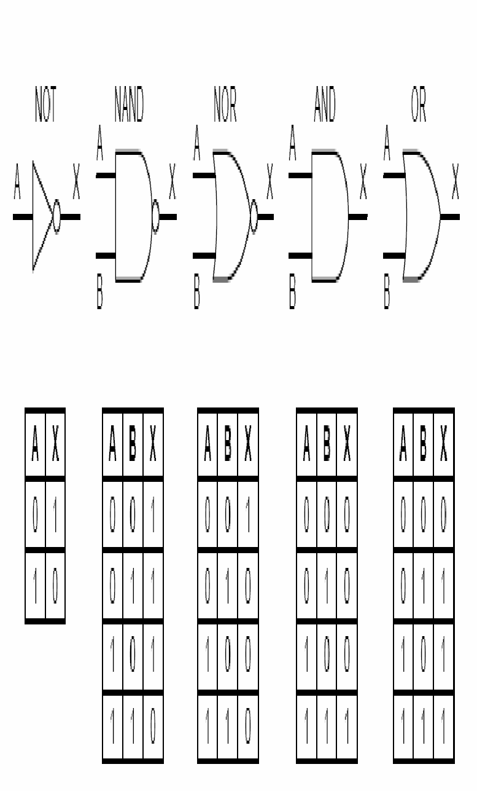
Compuertas lógicas
Mini repaso
Circuitos electrónicos hechos con transistores que componen nuestras computadoras
Podemos representarlos de 3 maneras distintas:
NOT
AND
OR
Gráfica
Tabla
Ecuación
¬A
A * B
A + B

Slide 4
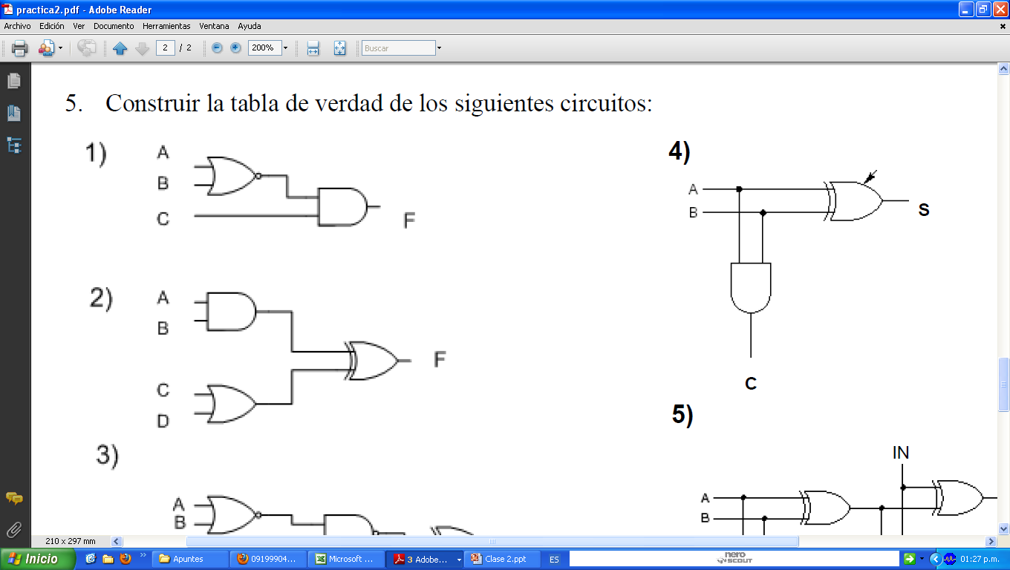
Circuito combinatorio
Ahora, ¿Qué es un circuito combinatorio?
Simplemente, una combinación de esas compuertas lógicas
Definición
Gráfica
Tabla
Ecuación
A | B | C | F
0 | 0 | 0 | 0
0 | 0 | 1 | 1
0 | 1 | 0 | 0
0 | 1 | 1 | 0
1 | 0 | 0 | 0
1 | 0 | 1 | 0
1 | 1 | 0 | 0
1 | 1 | 1 | 0
F = (A + B) * C

Slide 5
Equivalencia lógica

Slide 6
Equivalencia lógica
Dos circuitos son equivalentes si para las mismas entradas se obtienen las mismas salidas
Alcanza simplemente con armar la tabla de verdad de ambos y ver que las respuestas son iguales
¿Son equivalentes?
Definición
A + (B * C) = (A + B) + (A + C)

Slide 7
Equivalencia lógica
Ejemplo
A + (B * C) = (A + B) + (A + C)
≠
NO son equivalentes!
A | B | C | BC | A + (BC) | A+B | A+C | (A+B)+(A+C)
0 | 0 | 0
0 | 0 | 1
0 | 1 | 0
0 | 1 | 1
1 | 0 | 0
1 | 0 | 1
1 | 1 | 0
1 | 1 | 1
0
0
0
1
0
0
0
1
0
0
0
1
1
1
1
1
0
0
1
1
1
1
1
1
0
1
0
1
1
1
1
1
0
1
1
1
1
1
1
1

Slide 8
Compuertas universales

Slide 9
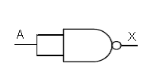
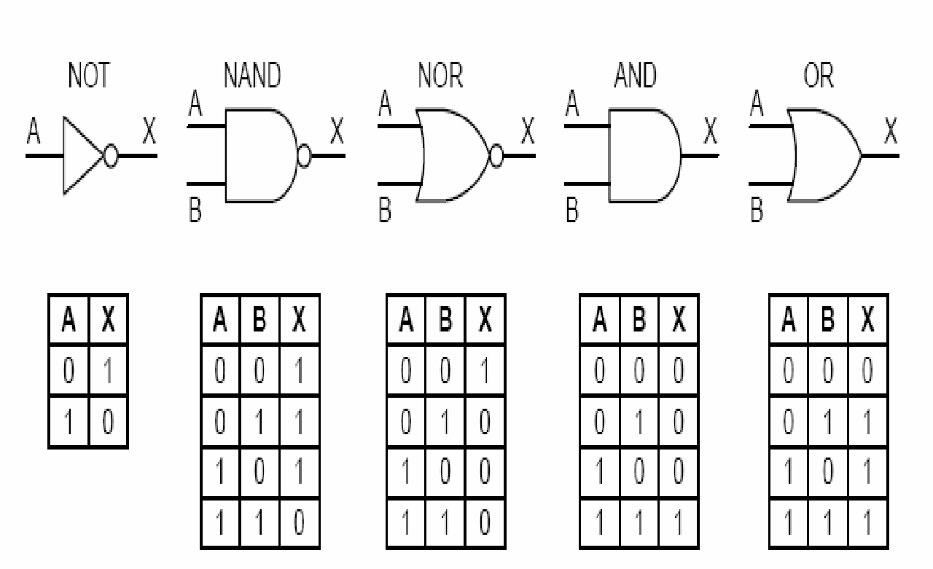
Compuertas universales
Definición
Problema: tener varios tipos diferentes de compuertas resulta complejo de implementar
Solución: existen compuertas lógicas con las que se puede realizar computar cualquier operación lógica
Ó
NAND
NOR

Slide 10
Compuertas universales
Metodologías
Dado un circuito combinatorio ¿Cómo podríamos obtener un circuito combinatorio equivalente utilizando sólo compuertas NAND o NOR?
1. Cambiar compuerta por compuerta (ir a las piñas)
2. Utilizando el Álgebra de Boole

Slide 11



Compuertas universales
Ejemplo
Ejemplo! Convertir una compuerta NOT a un circuito solo compuesto por compuertas NAND o NOR
¬A
A
A
¬A
¬A
A

Slide 12
Compuertas universales
Ejemplo 2 con NAND
Ejemplo! Convertir el siguiente circuito combinatorio a un circuito solo compuesto por compuertas NAND

Slide 13
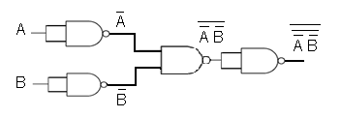
Compuertas universales
Ejemplo 2 con NAND
Podemos empezar a pensar en equivalencias. Arranquemos por el NOR entre A y B
🠲
= A + B
= A B
= A B
El OR molesta. Pasamos a AND con De Morgan

Slide 14
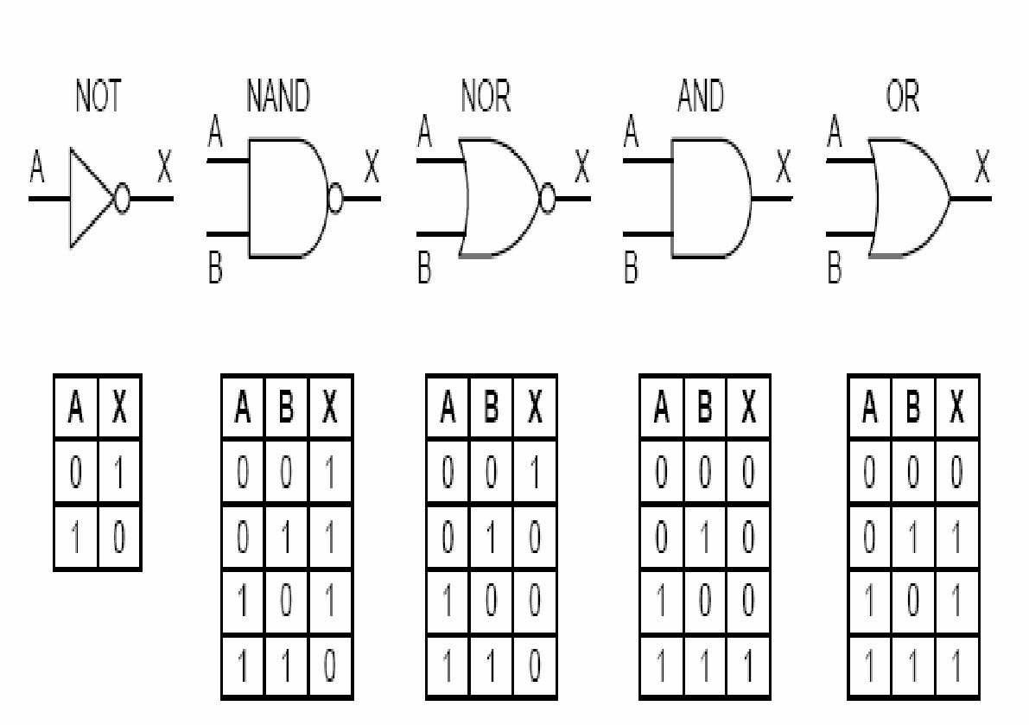
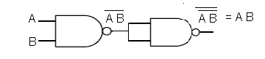
Compuertas universales
Ejemplo 2 con NAND
Ya tenemos el NOR. Vamos con el AND entre el NOR y C
🠲
= A B
= A B
Queremos negar dos veces el AND. O mejor dicho, negar una vez un NAND!

Slide 15
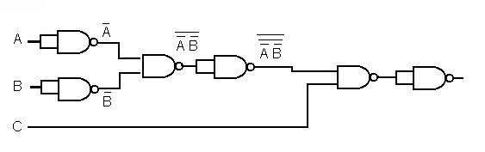
Compuertas universales
Ejemplo 2 con NAND
🠲
NOR
AND

Slide 16
Compuertas universales
Algebra de Boole
Vamos ahora a utilizar el Álgebra de Boole para obtener los mismos resultados
Teorema 1. El resultado de aplicar cualquiera de las tres operaciones antes definidas, a variables booleanas, es otra variable booleana y además el resultado es único.
Teorema 2: Ley de idempotencia. Tanto la suma como el producto de una variable booleana consigo misma da como resultado la misma variable:
A + A = A
A * A = A
Teorema 3: Ley de involución. Una variable booleana negada dos veces, da como
resultado la misma variable:
A = A

Slide 17
Compuertas universales
Algebra de Boole
Teorema 4: Ley conmutativa. Se define respecto a la suma (y al producto) y nos dice que el orden de los sumandos (factores) no altera el resultado:
A + B = B + A
A * B = B * A
Teorema 5: Ley asociativa. Se define respecto a las operaciones suma y producto
de la siguiente forma:
Respecto de la suma: A + (B + C) = (A + B) + C = A + B + C
Respecto del producto: A * (B * C) = (A * B) * C = A * B * C

Slide 18
Compuertas universales
Algebra de Boole
Teorema 6: Ley distributiva.
Respecto de la suma: A + B * C = (A + B) * (A + C)
Respecto del producto: A * (B + C) = (A * B) + (A * C)
Teorema 7. Ley de absorción.
A + A * B = A
A * (A + B) = A
Teorema 8. Leyes de De Morgan.
A + B = A * B
A * B = A + B

Slide 19
Compuertas universales
Ejemplo 2 con NAND y ecuaciones
Veamos el mismo ejemplo, pero esta vez analizando la fórmula
F = (A + B) * C
= (A * B) * C
= (A * B) * C
= (A * B) * C

Slide 20
Compuertas universales
Ejemplo 2 con NAND y ecuaciones
F = (A + B) * C
= (A * B) * C
= (A * B) * C
= (A * B) * C
NOR
AND
🠲

Slide 21
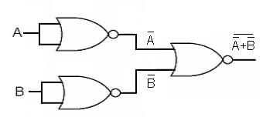
Compuertas universales
Ejemplo 2 con NOR
Ya tenemos el primer NOR. Solo tenemos que pasar el AND con compuertas NOR
🠲
= A B
= A B
= A + B
El AND nos molesta. Usamos De Morgan

Slide 22
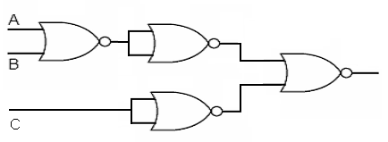
Compuertas universales
Ejemplo 2 con NOR
🠲
AND

Slide 23
Compuertas universales
Ejemplo 2 con NOR y ecuaciones
Veamos el mismo ejemplo, pero esta vez con NOR y analizando la fórmula
F = (A + B) * C
= (A + B) * C
= (A + B) + C

Slide 24
Compuertas universales
Ejemplo 2 con NAND y ecuaciones
F = (A + B) * C
= (A + B) * C
= (A + B) + C
AND
🠲

Slide 25
Funciones a partir de tablas

Slide 26
Tablas a Funciones
Metodología
Veamos la siguiente tabla:
A | B | C | F
0 | 0 | 0 | 0
0 | 0 | 1 | 1
0 | 1 | 0 | 0
0 | 1 | 1 | 1
1 | 0 | 0 | 0
1 | 0 | 1 | 1
1 | 1 | 0 | 0
1 | 1 | 1 | 1
¿Cómo sería la fórmula?

Slide 27
Tablas a Funciones
Metodología
A | B | C | F
0 | 0 | 0 | 0
0 | 0 | 1 | 1
0 | 1 | 0 | 0
0 | 1 | 1 | 1
1 | 0 | 0 | 0
1 | 0 | 1 | 1
1 | 1 | 0 | 0
1 | 1 | 1 | 1
1. Quedarse con las filas que son 1
1
2. Armar la fórmula con AND y OR
2
F =
(A B C)
+ (A B C)
+ (A B C)
+ (A B C)
3
1
2
3
4
4
3. Si se puede, simplificar

Slide 28
Tablas a Funciones
Metodología
3. Si se puede, simplificar
F =
(A B C)
+ (A B C)
+ (A B C)
+ (A B C)
A | B | C | F
0 | 0 | 0 | 0
0 | 0 | 1 | 1
0 | 1 | 0 | 0
0 | 1 | 1 | 1
1 | 0 | 0 | 0
1 | 0 | 1 | 1
1 | 1 | 0 | 0
1 | 1 | 1 | 1
Se repite! Podemos aplicar Prop. Distributiva
F = C ( (A B) + (A B) + (A B) + (A B) )
F = C ( A (B + B) + A (B + B) )
1
1
F = C ( A (1) + A (1) )
F = C ( A + A )
F = C (1)
F = C

Slide 29
Compuertas
Flip Flop

Slide 30
Circuitos secuenciales
Introducción
En los circuitos combinacionales los valores pasados no afectan los valores de salida
¿Cómo podríamos mantener un estado en memoria?
Los circuitos secuenciales tiene la capacidad de almacenar valores lógicos internamente y se llaman Flip Flop. Nosotros veremos 4 tipos:
SR
D
JK
T

Slide 31
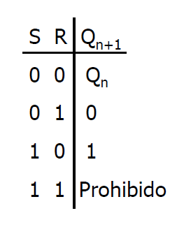
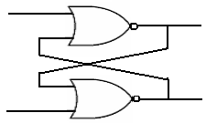
Circuitos secuenciales
Flip Flop SR
SR significa Set/Reset, que son las entradas
Posee dos salidas: Q y Q
Q_{n+1} salida en el instante siguiente
S (Set)
R (Reset)
S
Q
Las salidas Q y Q son complementarias
Q_{n} es la
salida anterior
R
Q

Slide 32
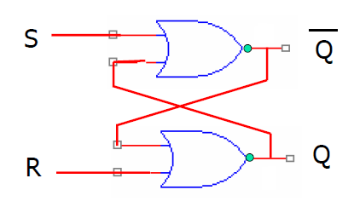
Circuitos secuenciales
Flip Flop SR
S = 0, R = 0
Q = 0
0
1
0
1
0
0
Q = 1
0
0
1
Conserva el estado!
0
0
1

Slide 33
Circuitos secuenciales
Flip Flop SR
S = 0, R = 1
Q = 0
0
1
0
1
1
0
Q = 1
0
0
1
Resetea el estado a 0
0
1
1
0

Slide 34
Circuitos secuenciales
Flip Flop SR
S = 1, R = 0
Q = 0
1
0
0
0
0
0
1
Q = 1
1
0
1
Setea el estado a 1
0
0
1

Slide 35
Circuitos secuenciales
Flip Flop SR
S = 1, R = 1
Q = 0
1
0
0
0
1
0
Q = 1
1
0
1
Q = ¬Q… Eso no es posible!
0
1
1
0

Slide 36
Circuitos secuenciales
Clasificación
Respecto del instante en que pueden cambiar las salidas se pueden clasificar en:
Asincrónicos: solo cuando las entradas cambien, las salidas también lo harán (es decir, como hicimos hasta recién)
Sincrónicos: un reloj (que llamaremos Clock o, abreviado, CK) marca el momento en el que cambian las salidas

Slide 37
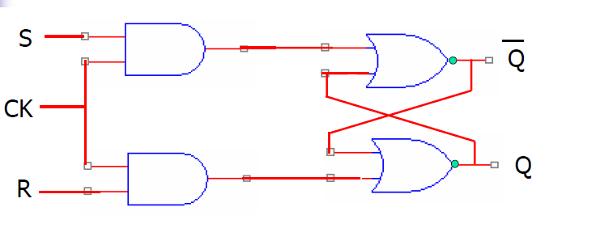
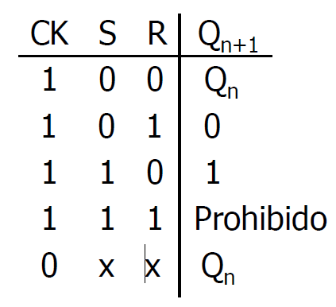
Circuitos secuenciales
Flip Flop SR Sincrónico
S y R solo tendrán efecto cuando CK tome el valor 1.

Slide 38
Circuitos secuenciales
Flip Flop SR Sincrónico
CK
S
R
Q
Observar que Q solo cambia de valor cuando el clock es 1

Slide 39
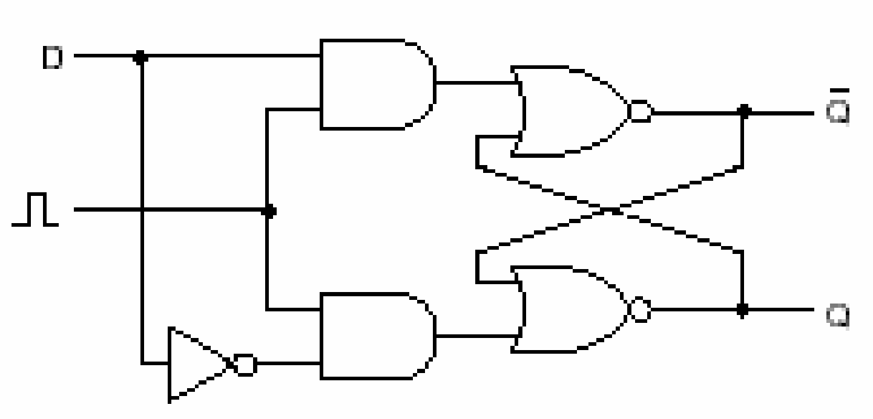
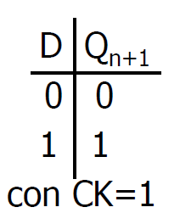
Circuitos secuenciales
Flip Flop D
D significa Delay
Elimina 2 de los estados de SR
La entrada D se niega!

Slide 40
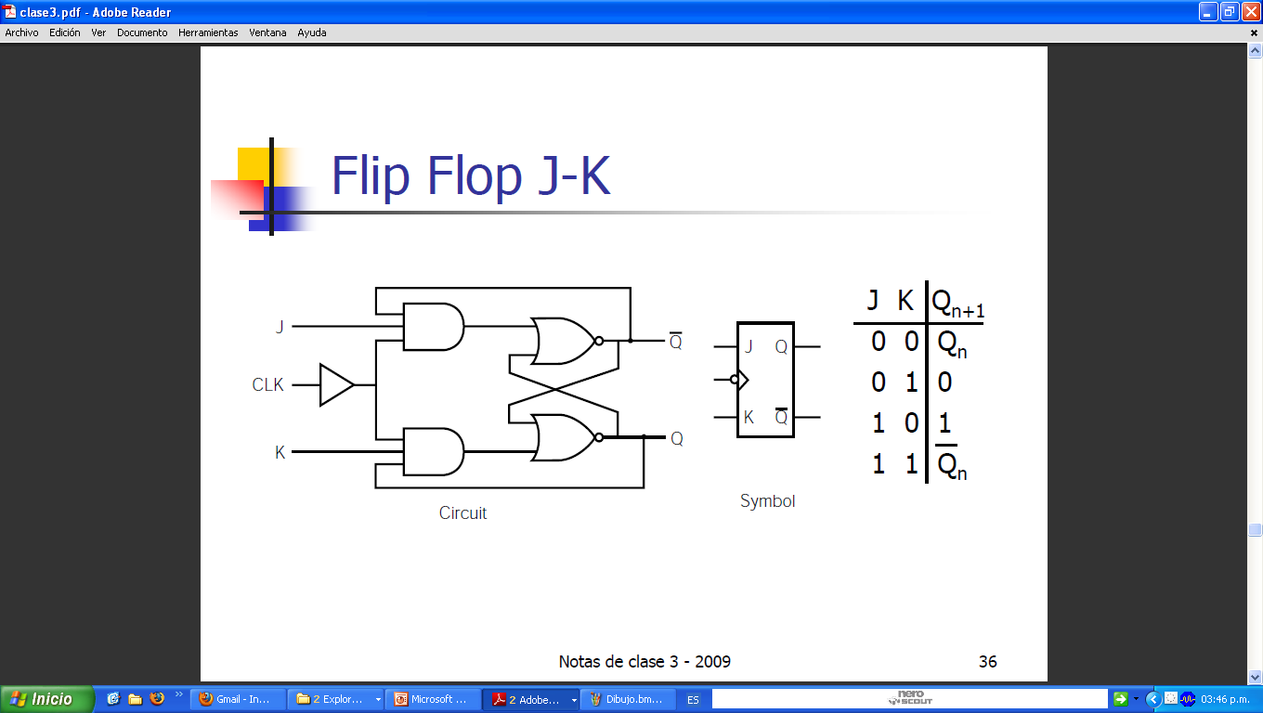
Circuitos secuenciales
Flip Flop JK
J y K reemplazan a S y R respectivamente
Ahora tengo el estado J = 1 y K = 1

Slide 41
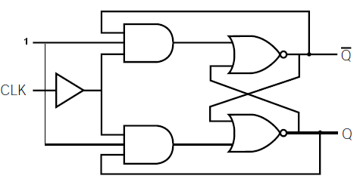
Circuitos secuenciales
Flip Flop T
T es de Toggle (invertir)
Invertirá su estado cada vez que el clock es 1
Tiene utilidad en la implementación de contadores

